Slide 1
《信息学奥赛一本通·初赛真题解析》
第一章 计算机基础知识
第6节 信息编码表示

Slide 2
一、西文字符的编码表示——ASCII码
二、中文字符的编码表示—GB码
目录
三、中文字符的编码表示—字形码
四、Unicode码

Slide 3

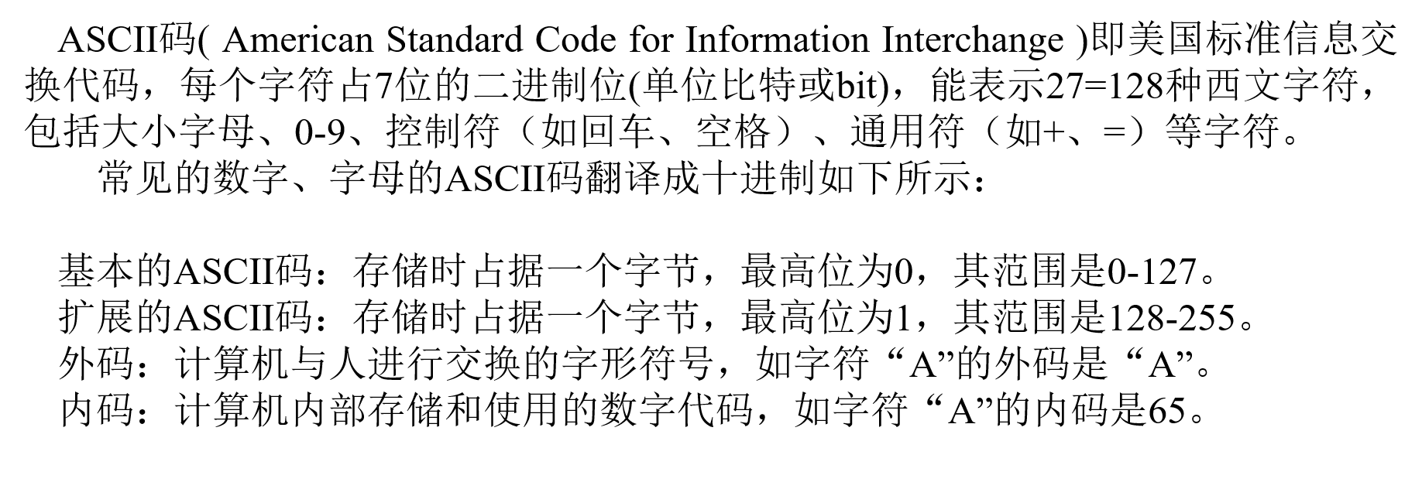
06
西文字符的编码表示——ASCII码

Slide 4
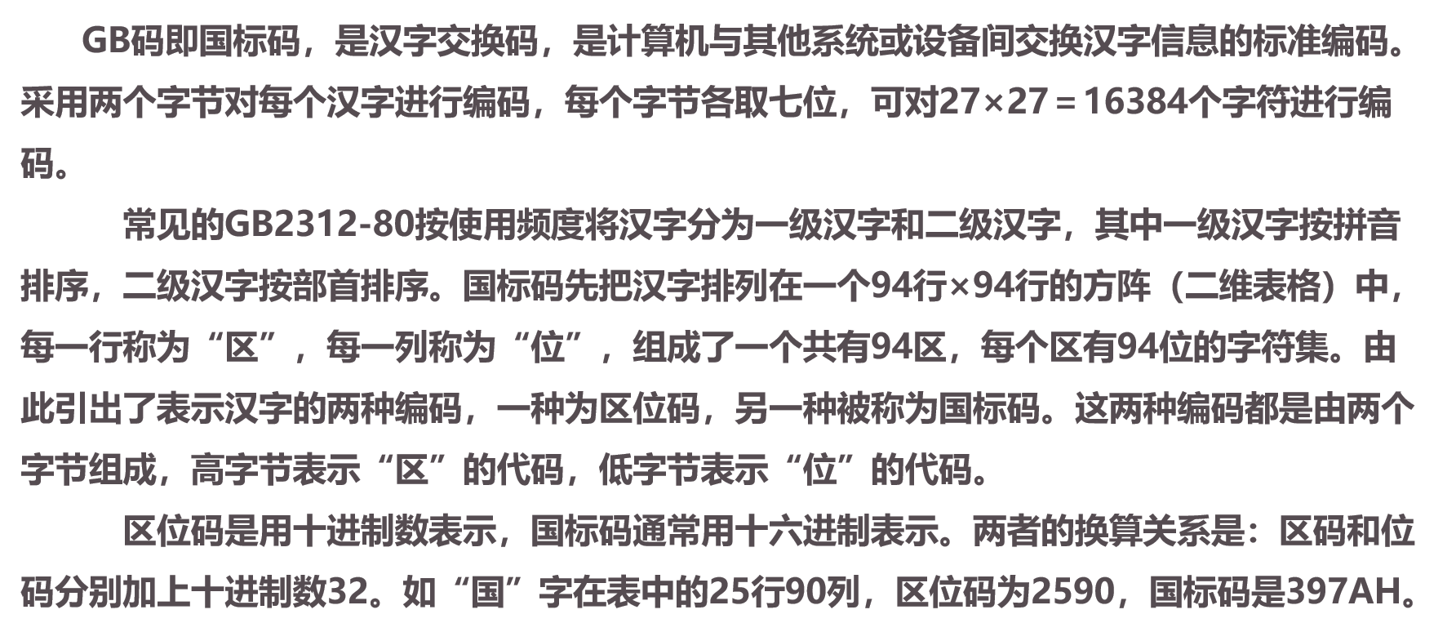
06
中文字符的编码表示—GB码

Slide 5

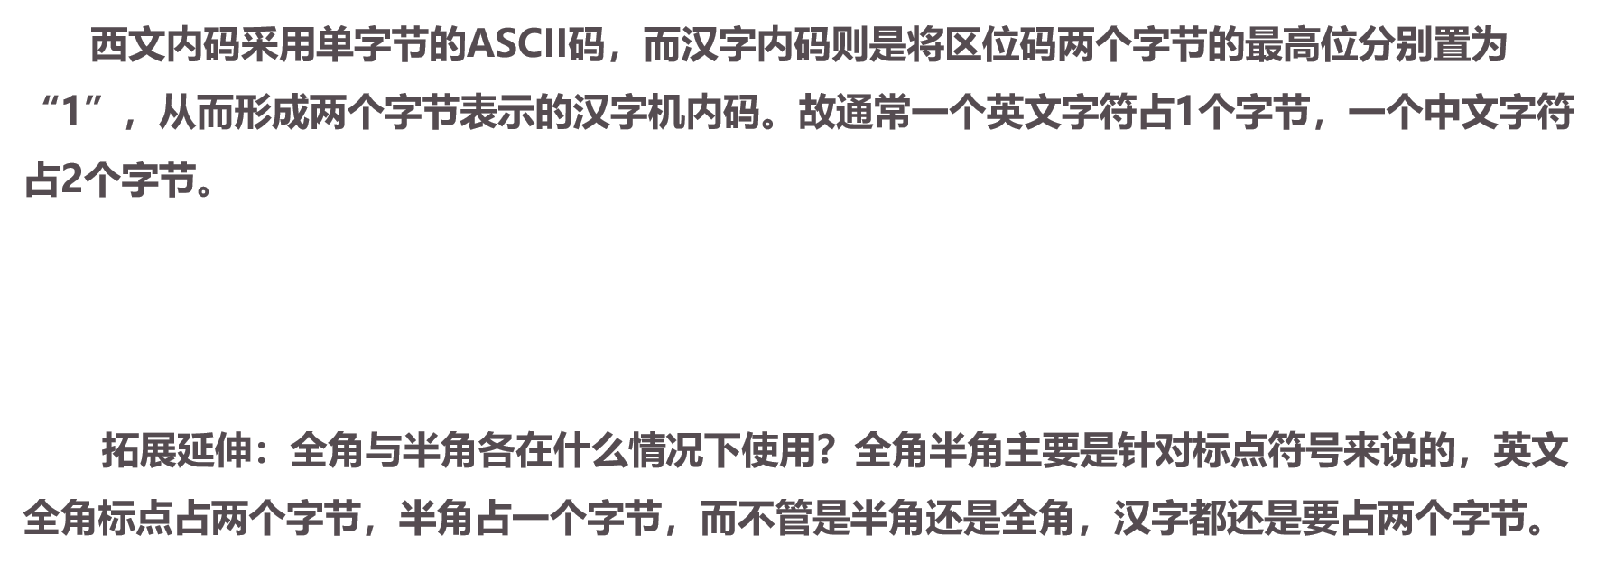
06
中文字符的编码表示—GB码

Slide 6
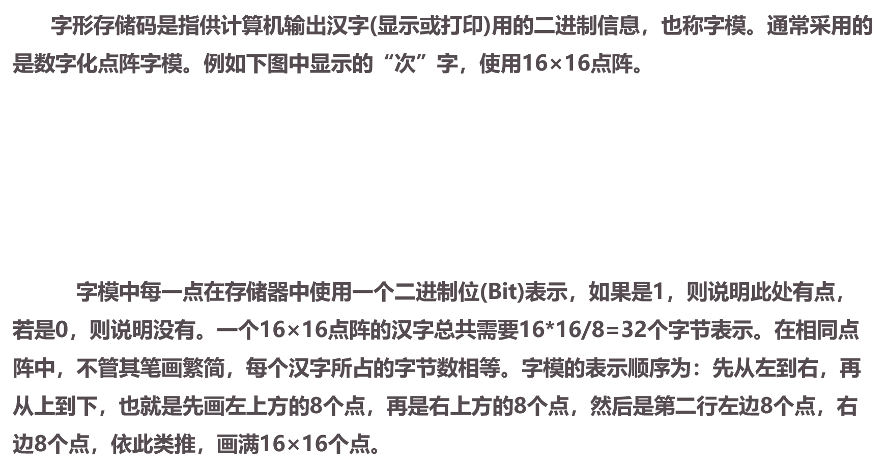
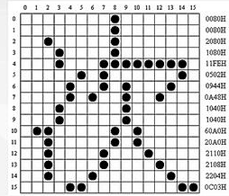
06
中文字符的编码表示—字形码

Slide 7
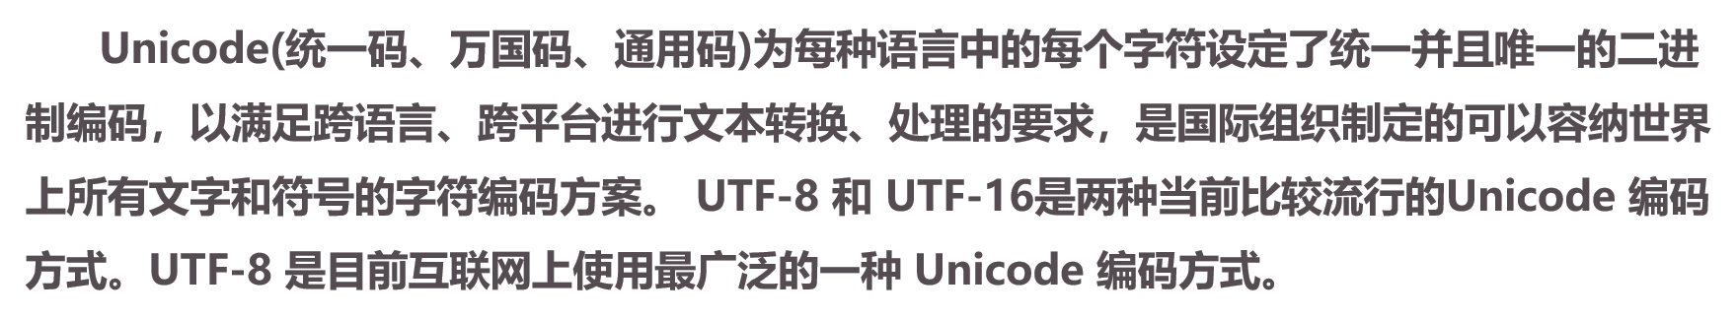
06
Unicode码

